Slide 1
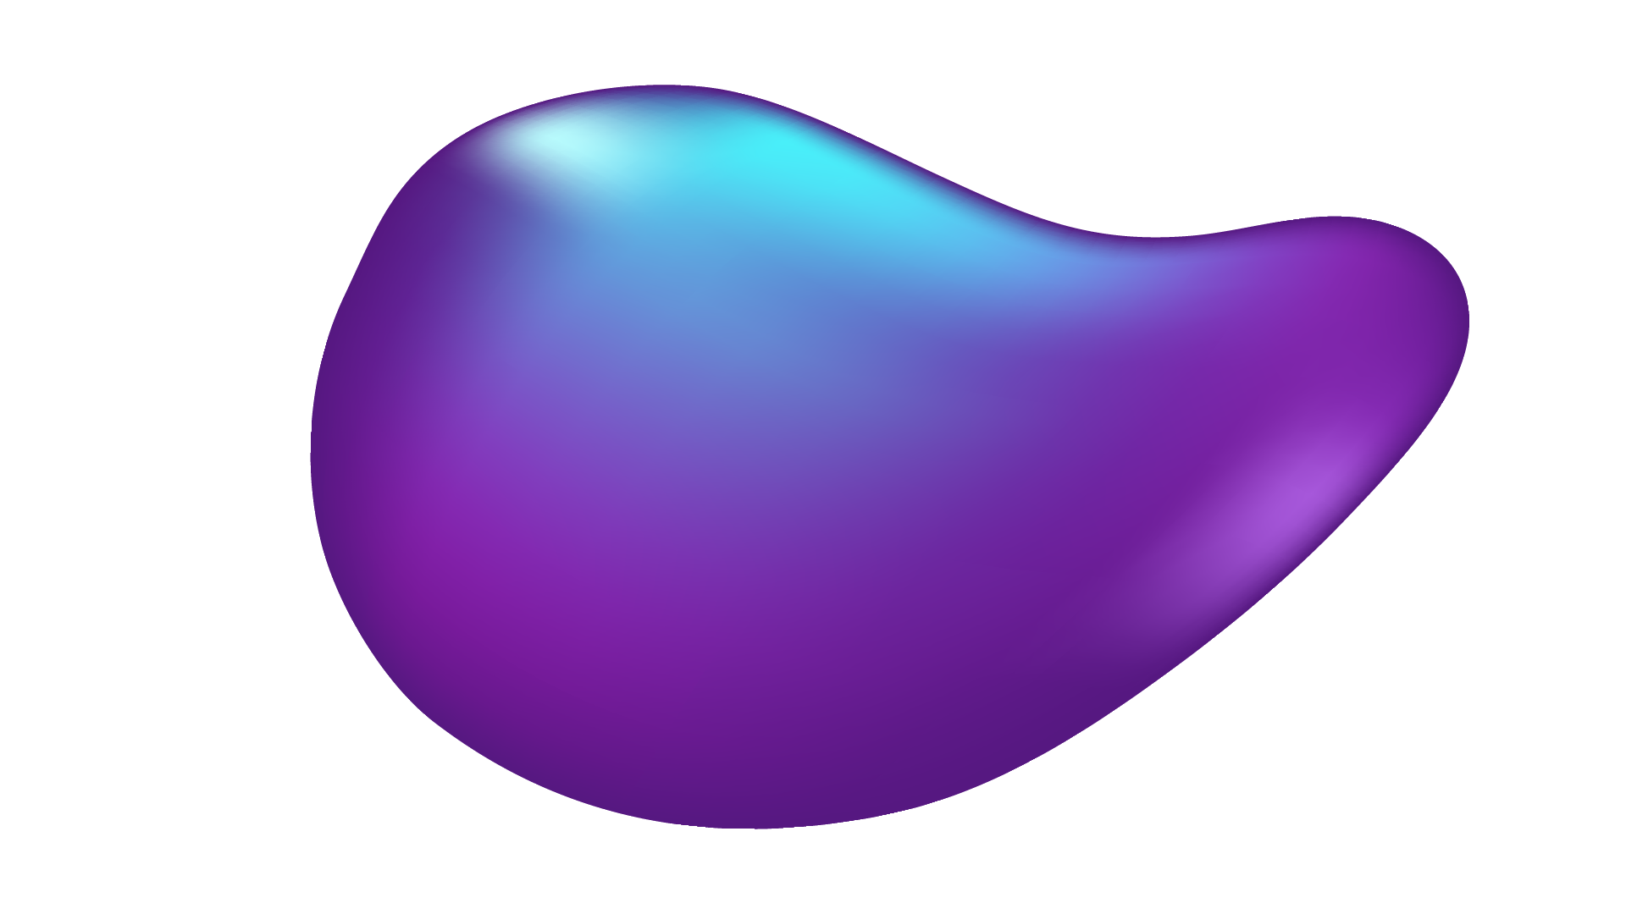
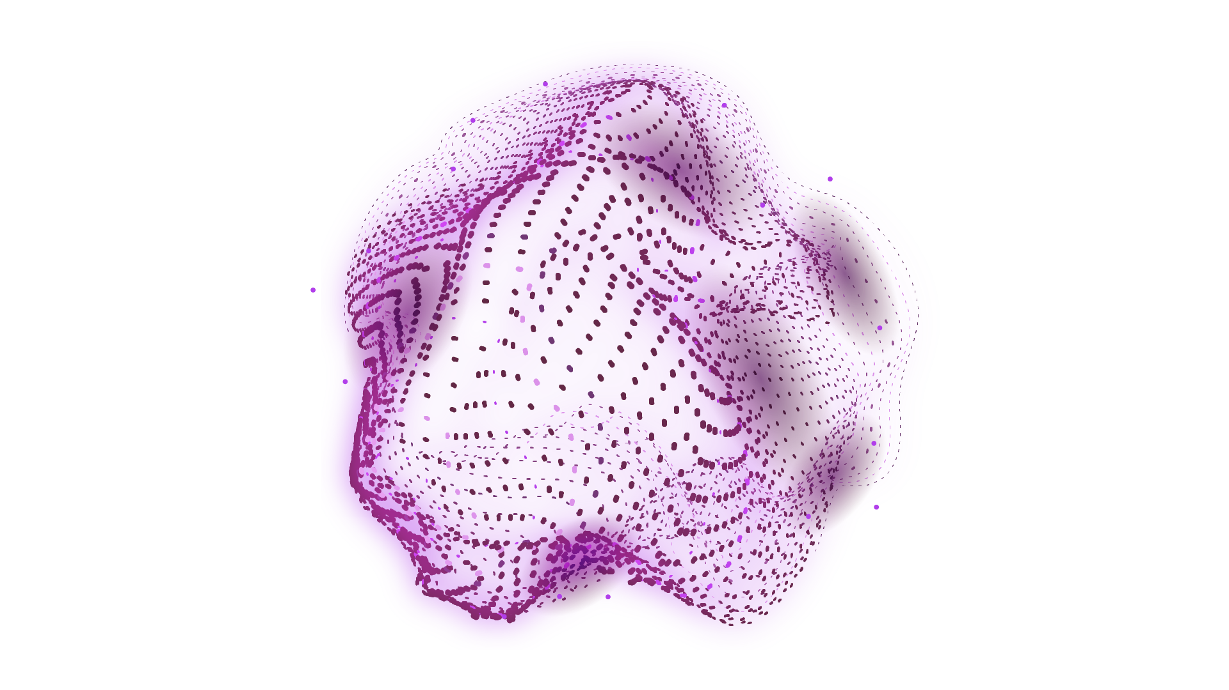
UNIVERSITATEA POLITEHNICA BUCUREȘTI · FACULTATEA AUTOMATICĂ ȘI CALCULATOARE
LUCRARE DE DIPLOMĂ
Detectarea mesajelor generate de AI pe rețelele sociale
Absolvent
Bianca-Ștefania GHEORGHE
Coordonator
Conf.dr.ing. Daniel-Marian MEREZEANU
Sesiunea Iunie 2026

Slide 2

TEMA LUCRĂRII
Context și stadiul actual
Problema
Stadiul actual al cercetării (din 2019)
● Modelele LLM (ChatGPT, GPT-4, Gemini) generează texte aproape indistinguibile de cele scrise de oameni [2].
● Rețelele sociale: publicare instantanee, fără filtrare editorială → dezinformarea se propagă rapid.
● Texte scurte și informale (abrevieri, argou, greșeli intenționate) — metodele clasice funcționează slab aici.
● Impact real: site-uri de știri false AI ×10 în 2023 (49→600+) [12]; 64% se tem de manipularea alegerilor [6].
● Metode statistice — perplexitate, entropie (GLTR) [5]
● Watermarking — semnal ascuns la generare [8]
● Clasificatori supervizați — RoBERTa fine-tuned [10]
● Metode zero-shot — DetectGPT [11]
Limitare comună: toate sunt evaluate pe texte lungi și formale, iar parafrazarea reduce acuratețea de la >90% la <50% [9].
Detectarea mesajelor generate de AI pe rețelele sociale
2/11

Slide 3
OBIECTIVE
Ce mi-am propus să realizez
Analiză critică
1
Studierea metodelor existente de detectare și a limitărilor lor pe rețelele sociale.
Soluție specializată
2
Detector bazat pe machine learning, antrenat specific pe texte scurte de social media (50-500 caractere).
Comparație de modele
3
Evaluarea sistematică a 3 clasificatori complementari pe același set de date.
Aplicație accesibilă
4
Interfață web cu justificarea transparentă a deciziilor, nu doar un scor final.
Detectarea mesajelor generate de AI pe rețelele sociale
3/11

Slide 4
IMPLEMENTARE
Tehnologii utilizate
Date
ML clasic
Deep Learning / NLP
Aplicație web
● Python 3.10
● pandas — filtrare/echilibrare
● datasets (HuggingFace) — streaming
● scikit-learn — NB, Reg. Logistică
● TF-IDF (10.000, n-grame 1-2)
● NLTK — cuvinte stop
● PyTorch 2.x — GPU
● Transformers — RoBERTa-base
● SpaCy — NER
● Flask 3.x — API REST
● HTML / CSS / JS
● Chart.js — vizualizări
Mediu de antrenare
Google Colaboratory · GPU NVIDIA Tesla T4 (15.6 GB VRAM) · precizie mixtă FP16 · antrenare RoBERTa ~85 min (3 epoci) · modele clasice < 2 min · inferență locală pe CPU (0.5-2 s/text).
Detectarea mesajelor generate de AI pe rețelele sociale
4/11

Slide 5
ANALIZĂ PRELIMINARĂ
Ce am analizat pentru a stabili specificațiile
Instrumente existente
Metode din literatură
5 aplicații comerciale studiate (GPTZero [14], ZeroGPT, OpenAI Classifier, Originality.ai, Sapling) — toate slabe pe texte scurte.
4 categorii identificate (statistice [5], watermarking [8], supervizate, zero-shot [11]) și limitările lor [13].
Specificul social media
Concluzii → specificații
Lungime mică, limbaj informal, abrevieri și greșeli intenționate îngreunează clasificarea.
Set de date 50-500 caractere · comparație multi-model · justificare per cuvânt · procesare în lot.
Detectarea mesajelor generate de AI pe rețelele sociale
5/11

Slide 6
PROIECTARE
Decizii de arhitectură și model de date
Arhitectură software: client-server
Model de date: 6 surse combinate
● Backend Flask: încarcă cele 3 modele la pornire; endpoint-uri /predict și /batch.
● Frontend HTML/CSS/JS: vizualizări, comutare model în browser fără re-apel server.
● HC3 Reddit ELI5 [7]
perechi uman/AI
● TweetEval [1]
tweets reale
● Reddit comentarii
limbaj informal
● RAID (2024) [4]
AI multi-model
Trei modele complementare
● AI_Human.csv
volum/diversitate
● AI Detection
texte AI extra
● Naive Bayes & Reg. Logistică (TF-IDF) — baseline rapid, interpretabil.
● RoBERTa fine-tuned (125M parametri) [10] — model principal, bazat pe Transformer [15].
45.834 exemple echilibrate 50/50 (uman/AI) · filtrate 50-500 caractere · împărțire stratificată 70/15/15.
Detectarea mesajelor generate de AI pe rețelele sociale
6/11

Slide 7
REALIZARE PRACTICĂ
Rezultate obținute → urmează demo
Model
Acuratețe
F1-score
Demo aplicație
Naive Bayes
94.24%
94.17%
● Verdict + scor agregat de risc (0-100)
● Evidențiere cuvinte (Leave-One-Out)
● Comparație 3 modele simultan
● Procesare în lot CSV
Reg. Logistică
96.71%
96.66%
RoBERTa
99.17%
99.18%
Testat pe 6.876 exemple (50/50). Pe sursele propriu-zise de social media: acuratețe >99.5% — confirmă teoria detectabilității [3].
Confusion matrix RoBERTa: 3.388 uman corect · 3.431 AI corect · 50 fals-pozitive · 7 fals-negative — aproape toate erorile provin din texte formale, nu din social media.
Detectarea mesajelor generate de AI pe rețelele sociale
7/11

Slide 8
SINTEZĂ
Contribuții originale
1
Set de date dedicat
6 surse de social media combinate, focalizat pe texte scurte (50-500 car.).
2
Comparație 3 modele
Naive Bayes, Reg. Logistică și RoBERTa evaluate în condiții identice.
3
Justificare Leave-One-Out
Explicare la nivel de cuvânt — absentă în instrumentele comerciale.
4
Scor agregat de risc
Indicator 0-100 multi-semnal (RoBERTa 60% + fraze AI + statistici vocabular).
5
Aplicație web integrată
Analiză, comparație, per-propoziție, NER, batch CSV — open-source.
Detectarea mesajelor generate de AI pe rețelele sociale
8/11

Slide 9
PERSPECTIVE
Dezvoltări viitoare
Extindere multilingvă
Reantrenare periodică
XLM-RoBERTa sau seturi de date dedicate, inclusiv pentru limba română.
Pe modele noi (GPT-4o, Claude, Gemini) — combaterea „concept drift”.
Robustețe la evitare
Semnale comportamentale
Testare sistematică împotriva parafrazării și „humanizării” textului.
Integrarea metadatelor de rețea (frecvență postare, profil cont).
Infrastructură
Calibrare scor
Extensie de browser, API public REST, containerizare Docker.
Optimizarea automată a ponderilor scorului agregat de risc.
Detectarea mesajelor generate de AI pe rețelele sociale
9/11

Slide 10
REFERINȚE
Bibliografie
[1] Barbieri, F., Camacho-Collados, J., Espinosa-Anke, L., & Neves, L. (2020). TweetEval: Unified Benchmark and Comparative Evaluation for Tweet Classification. arXiv:2010.12421.
[2] Brown, T., Mann, B., Ryder, N., Subbiah, M., Kaplan, J., Dhariwal, P., et al. (2020). Language Models are Few-Shot Learners. arXiv:2005.14165.
[3] Chakraborty, S., Bedi, A. S., Zhu, S., An, B., Manocha, D., & Huang, F. (2023). On the Possibilities of AI-Generated Text Detection. arXiv:2304.04736.
[4] Dugan, L., Hwang, A., Trhlík, F., Zhu, Z., Ippolito, D., & Callison-Burch, C. (2024). RAID: A Shared Benchmark for Robust Evaluation of Machine-Generated Text Detectors. ACL 2024. arXiv:2405.07940.
[5] Gehrmann, S., Strobelt, H., & Rush, A. M. (2019). GLTR: Statistical Detection and Visualization of Generated Text. arXiv:1906.04043.
[6] Gillespie, N., Lockey, S., Curtis, C., Pool, J., & Akbari, A. (2025). Trust, Attitudes and Use of Artificial Intelligence: A Global Study 2025. Univ. of Melbourne & KPMG.
[7] Guo, W., Shen, W., Lei, J., Chow, K., & Shi, E. (2023). How Close is ChatGPT to Human Experts? Comparison Corpus, Evaluation, and Detection (HC3). arXiv:2301.07597.
[8] Kirchenbauer, J., Geiping, J., Wen, Y., Katz, J., Miers, I., & Goldstein, T. (2023). A Watermark for Large Language Models. arXiv:2301.10226.
[9] Krishna, K., Song, Y., Karpinska, M., Wieting, J., & Iyyer, M. (2023). Paraphrasing Evades Detectors of AI-Generated Text. arXiv:2303.13408.
[10] Liu, Y., Ott, M., Goyal, N., Du, J., Joshi, M., Chen, D., et al. (2019). RoBERTa: A Robustly Optimized BERT Pretraining Approach. arXiv:1907.11692.
[11] Mitchell, E., Lee, Y., Khazatsky, A., Manning, C. D., & Finn, C. (2023). DetectGPT: Zero-Shot Machine-Generated Text Detection Using Probability Curvature. arXiv:2301.11305.
[12] NewsGuard (2023). The Year AI Supercharged Misinformation: NewsGuard's 2023 in Review.
[13] Sadasivan, V. S., Kumar, A., Balasubramanian, S., Wang, W., & Feizi, S. (2023). Can AI-Generated Text be Reliably Detected? arXiv:2303.11156.
[14] Tian, E. (2023). GPTZero. gptzero.me.
[15] Vaswani, A., Shazeer, N., Parmar, N., Uszkoreit, J., Jones, L., Gomez, A. N., et al. (2017). Attention is All You Need. arXiv:1706.03762.
Detectarea mesajelor generate de AI pe rețelele sociale
10/11

Slide 11
Vă mulțumesc pentru atenție!
Întrebări?
99.17%
45.834
3
5
Acuratețe
Exemple
Modele
Contribuții

